Slide 1
종합설계프로젝트 10조 수행계획
OpenStack 기반 이기종 GPU 클라우드 인프라 구축
2026-03-18
배지민, 김형우, 배지훈, 황현태

Slide 2
목차
프로젝트 추진 배경
2. 과제 내용
3. 활용 방안

Slide 3
1. 프로젝트 추진 배경

Slide 4
추진 배경
AI 및 HPC(고성능 컴퓨팅) 연구 환경에서 GPU 자원은 연구에 매우 중요한 요소
전통적인 시스템 구축 방식은 유연성이 낮아 자원 활용도가 낮다는 한계 존재
자원 유휴 문제 : CPU 집중 작업과 GPU 집중 작업이 분리 운영될 경우, 한 자원이 바쁠 때 다른 자원은 유휴 상태에 놓여 전체 시스템 가동률 저하
단일 자원 풀 기반 상호 보완적 스케줄링 : CPU·GPU 집중 작업을 하나의 자원 풀 안에서 함께 스케줄링하여 유휴 자원을 상호 보완적으로 채움으로써 전체 시스템 가동률 최대화
여러 대의 workstation을 보유했더라도, 하나의 통합된 자원 Pool로 관리하고, 작업에 효율적으로 분배하는 체계가 부족한 실정
현재 연구실에도 Workstation 3대가 있지만, 각각 분리된 환경에서 활용 및 관리 중

Slide 5
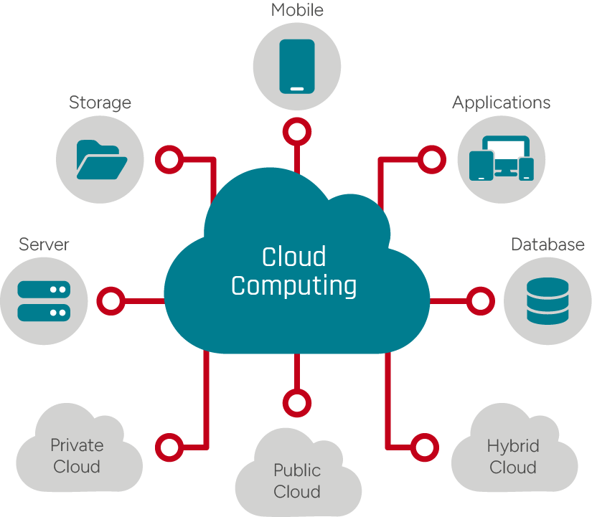
추진 배경
Openstack(오픈소스 클라우드 플랫폼)을 활용해 IaaS(Infrastructure as a Service = 클라우드 컴퓨팅) 환경 구축
Prometheus/Grafana(오픈 소스 기반의 시스템 모니터링 및 경고 툴킷)으로 실시간 자원 관리 시스템 구현
Kubernetes(컨테이너화된 애플리케이션을 자동으로 배포, 확장 및 관리하는 오픈 소스 플랫폼)을 활용해 PaaS(Platform as a Service) 환경 구축

Slide 6
프로젝트 목표
단일 Rack GPU 노드 기반 이기종 자원 운용 체계 설계
OpenStack 기반 GPU 클라우드 환경 구축
Kubernetes 기반 성능 비교 분석

Slide 7
2. 과제 내용

Slide 8
2.1 개발에 사용할 툴

Slide 9
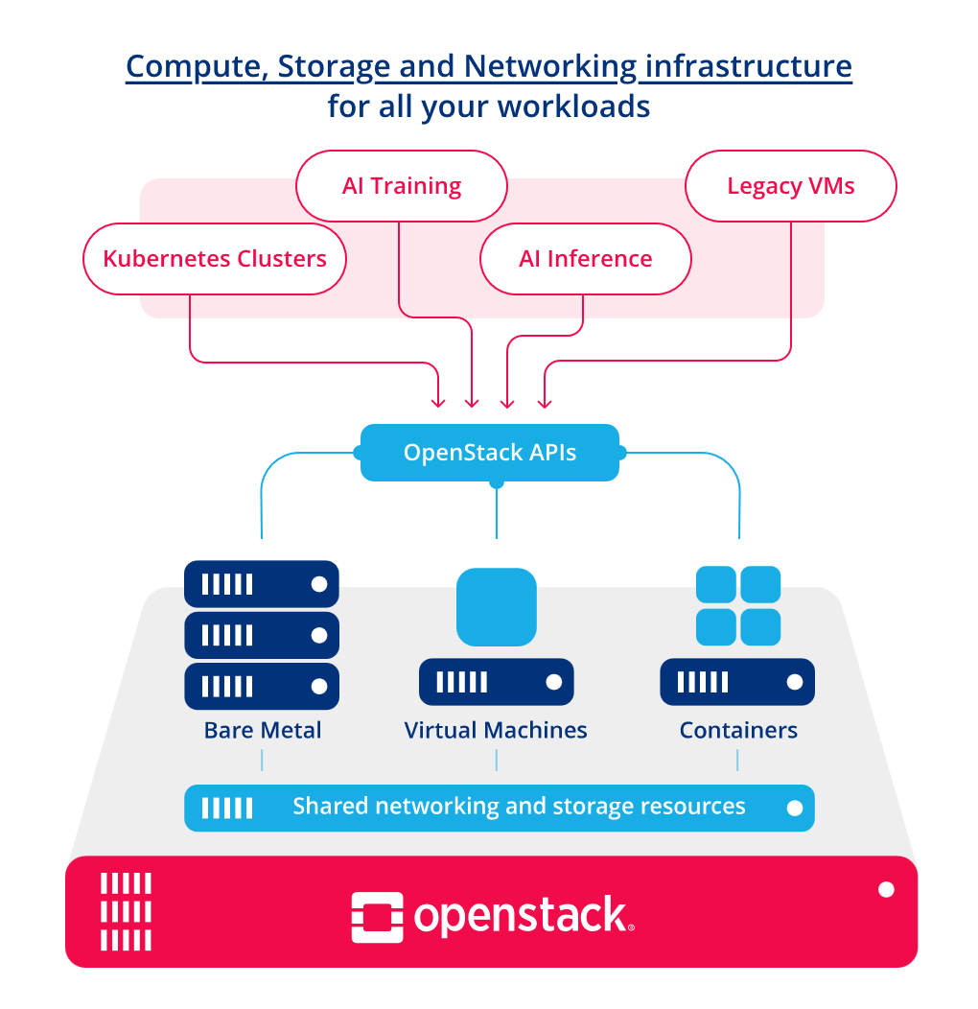


2.1 개발에 사용할 툴
Openstack
기업이나 개인이 AWS와 유사한 클라우드 인프라를 자체적으로 구축하고 운영할 수 있게 해주는 소프트웨어 플랫폼
Prometheus
오픈 소스 기반의 시스템 모니터링 및 경고(Alerting) 툴킷.
Grafana
데이터 시각화, 분석 및 모니터링을 위한 오픈 소스 대시보드 플랫폼 Prometheus가 수집한 데이터를 시각화하여 모니터링

Slide 10
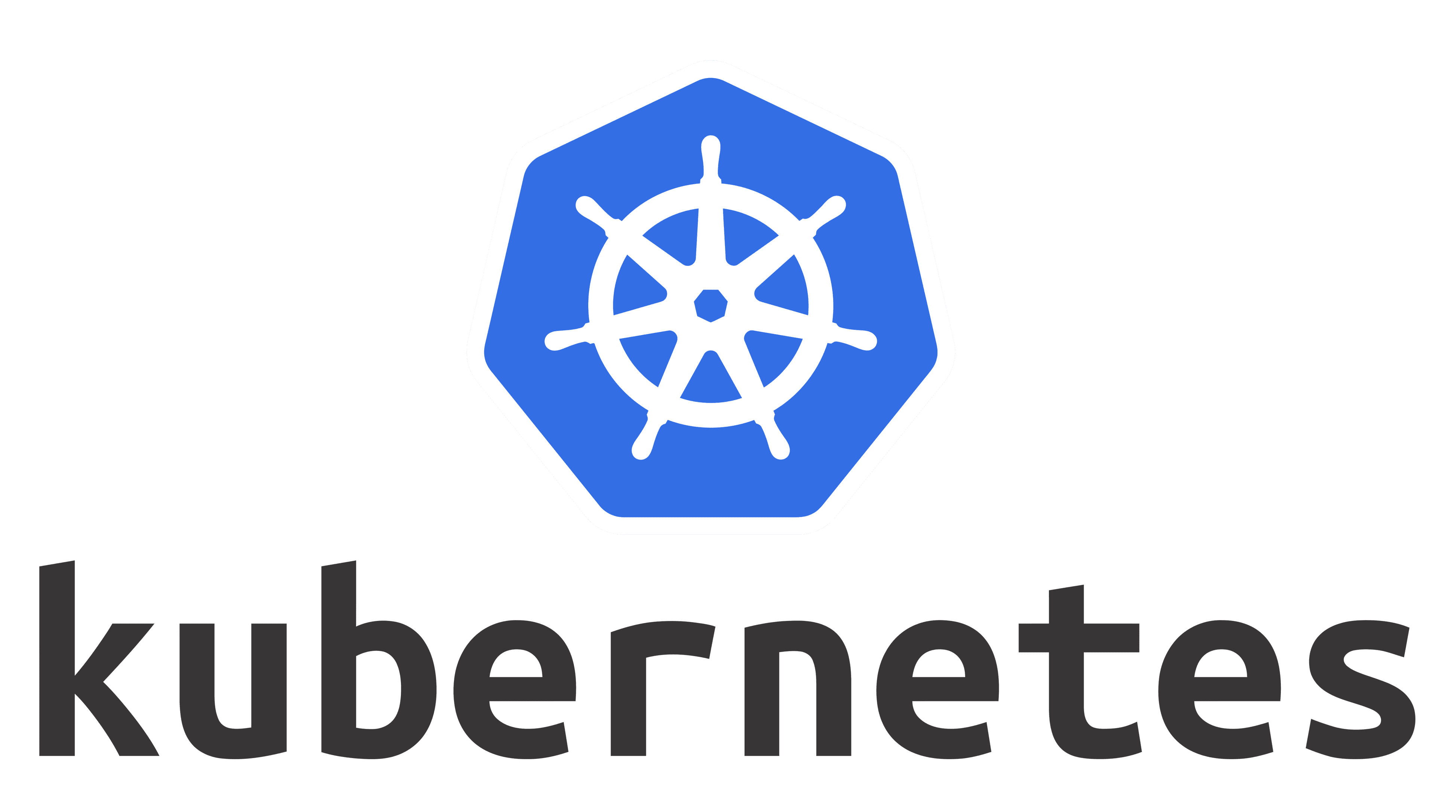
2.1 개발에 사용할 툴
Kubernetes
컨테이너화된 애플리케이션을 자동으로 배포, 확장 및 관리해 주는 오픈 소스 오케스트레이션 플랫폼

Slide 11
2.2 과제 세부 내용

Slide 12
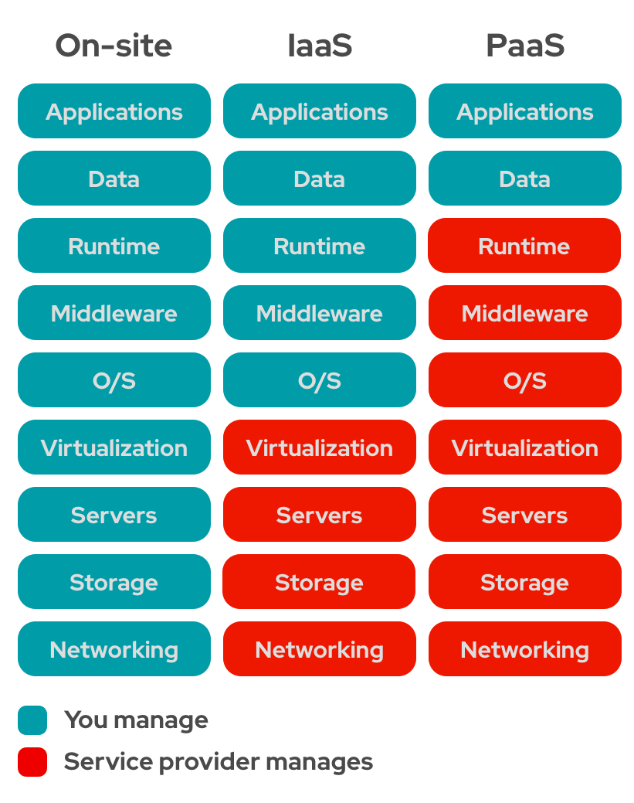
2.2 과제 세부 내용
이기종 자원 통합형 클라우드 구축
IaaS(인프라 서비스) 레이어 (Openstack) :
GPU의 성능과 개수가 상이한 3대의 워크스테이션을 단일 자원 풀로 통합 (Controller Node 1대, Compute Node 2대)
PaaS(플랫폼 서비스) 레이어 (Kubernetes) :
Openstack 인스턴스 위에 Kubernetes 클러스터를 배포
컨테이너화된 workload들을 자동으로 관리하고 확장할 수 있는 환경 조성

Slide 13
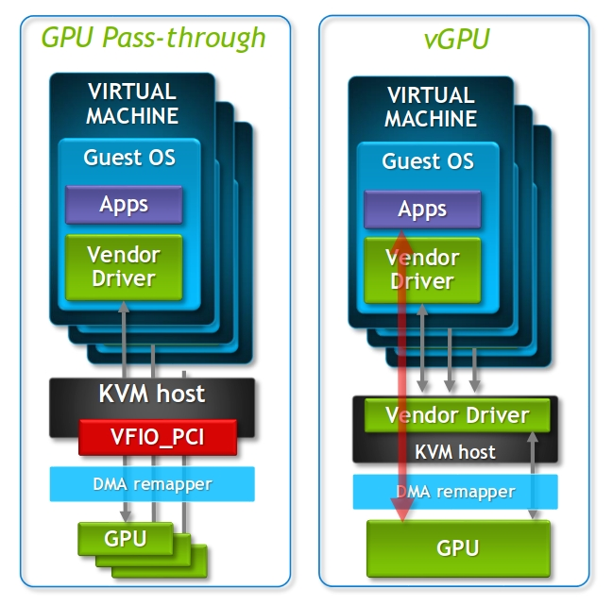
2.2 과제 세부 내용
GPU 가상화 및 지능형 스케줄링
GPU PCI Passthrough :
호스트 서버에 장착된 물리적 GPU 자원을 Hypervisor를 거치지 않고 가상 머신(VM)에 직접 1:1로 할당하는 기술
PCI Alias :
오픈스택의 컴퓨팅 서비스인 Nova에서 PCI Passthrough 기능을 사용할 때, 특정 PCI 장치(GPU)에 별칭을 미리 할당하여 노드별 유리한 연산에 따라 작업 자동 배정
Hypervisor

Slide 14
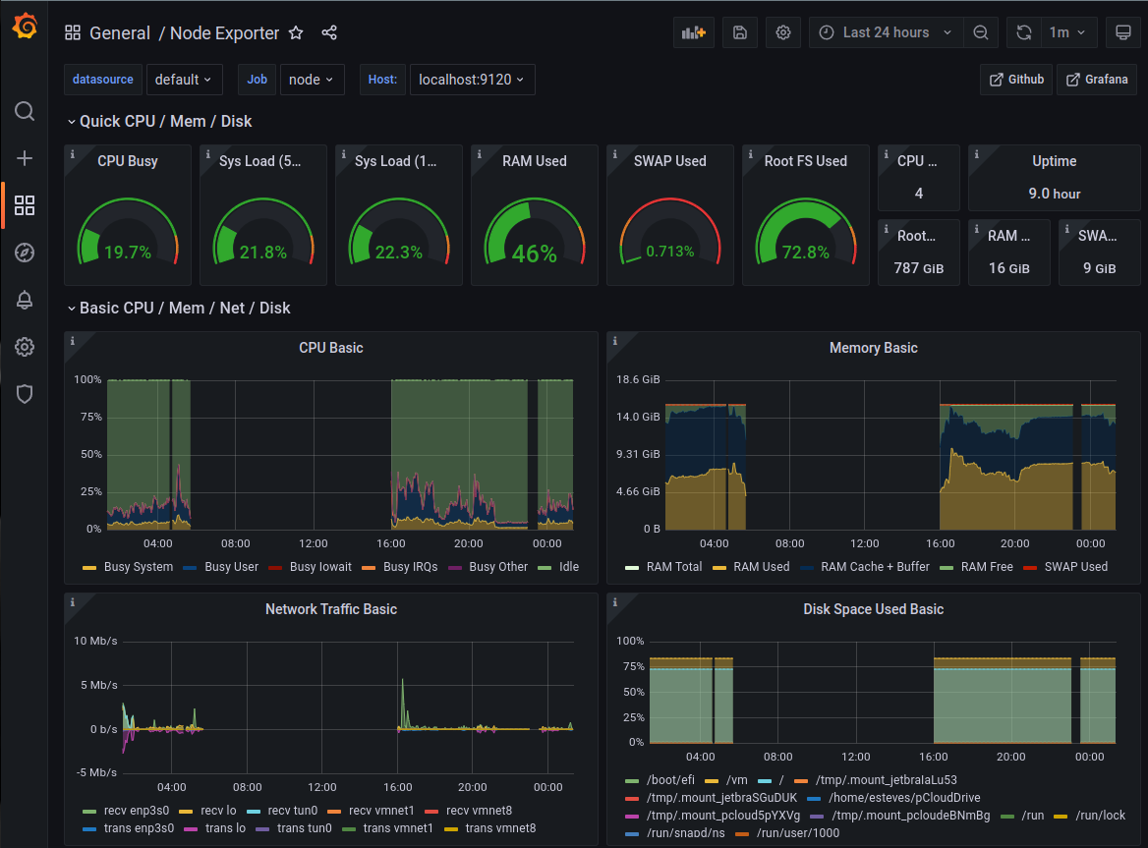
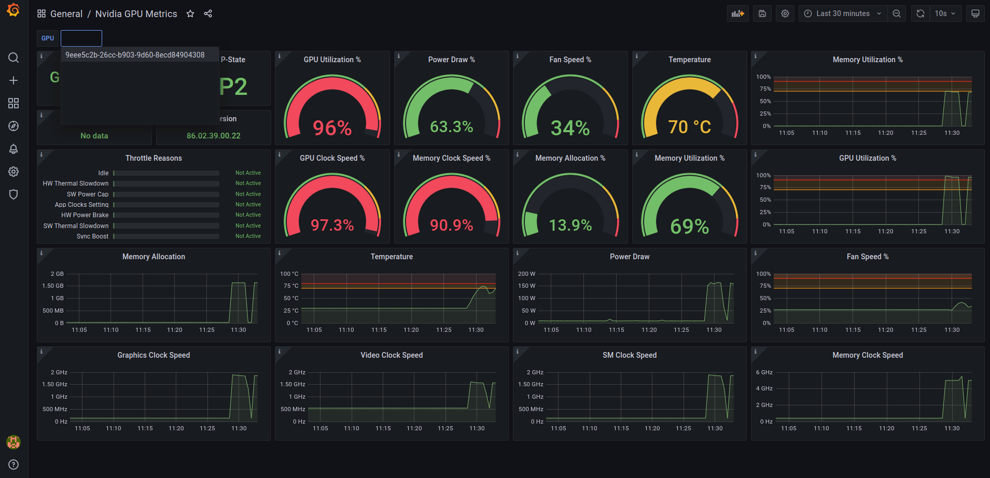
2.2 과제 세부 내용
통합 관제 및 성능 분석 시스템
Prometheus + Grafana + NVIDIA dcgm:
Prometheus를 통해 인프라의 CPU, 메모리 지표를 수집
NVIDIA dcgm exporter을 통해 GPU의 지표를 수집하여 Grafana로 시각화
인프라별 비교 분석 :
동일한 워크로드를 Bare-Metal, Openstack 환경에서 실행하여 성능을 정량적으로 분석

Slide 15

2.2 과제 세부 내용
인프라 환경 표준화
OS 및 드라이버 표준화 : Ubuntu와 CUDA 버전을 통일하여 신뢰성 확보
플랫폼 고도화 및 GPU 연동
NVIDIA GPU Operator 활용 : Kubernetes 노드마다 GPU 드라이버와 런타임을 자동 설정하고, 이기종 GPU 사양에 따른 레이블링 수행
실험 통제 및 데이터 정규화
상대적 효율 측정: 노드 간 성능 차이를 상쇄하기 위해, 각 Workstation의 Bare-Metal 성능을 기준(1.0)으로 상대적 유지율 계산
$$\text{E}\text{fficiency}\text{(\%)}\text{=} \frac{\text{OpenstackPerformance}}{\text{baremetalPerformance}} \text{×}\text{100}$$

Slide 16
기대효과(경제적 · 운영적 측면)
자원 가동률 극대화
CPU 집중 작업과 GPU 집중 작업을 함께 스케줄링함으로써 한 자원이 바쁠 때 유휴 상태인 다른 자원을 즉시 활용
운영 편의성 향상
Kubernetes + GPU Operator로 GPU 환경 자동 관리 및 유연한 확장 지원
정량적 성능 검증
Prometheus + Grafana + DCGM으로 Bare-Metal 대비 가상화 성능 실시간 비교·분석

Slide 17
3. 활용 방안

Slide 18
활용방안
활용 분야 | 내용
🎓 교육용 테스트베드 | 차세대 클라우드 엔지니어 양성 실습 환경
🤖 딥러닝 플랫폼 | 소규모 AI 연구 전용 플랫폼
☁️ GaaS 확장 | GPU-as-a-Service 모델로 다중 사용자 자원 독립 할당
📊 벤치마킹 기준 | 신규 가상화 기술·하드웨어 도입 시 성능 비교 기준선

Slide 19
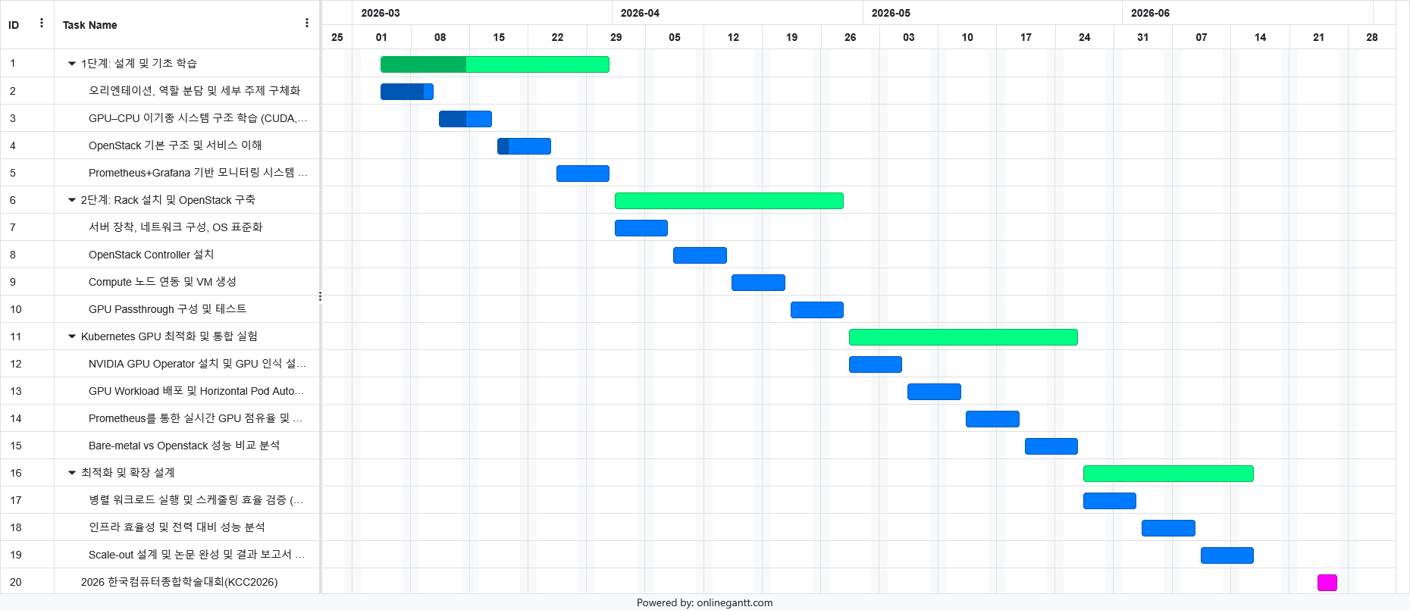
주차별 추진 일정 (Gantt 차트)

